Slide 1
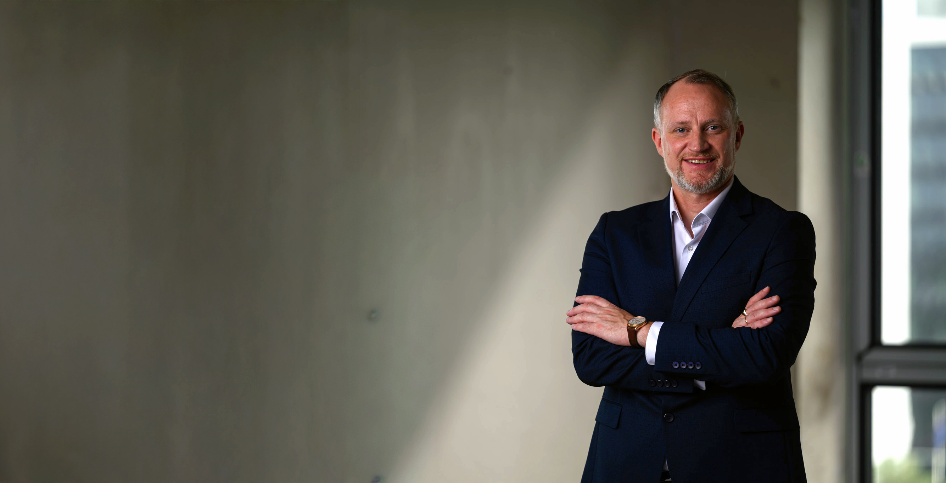

Zigmunds Urtāns
SIA ’’Merko būve’’ projektu direktors
25.09.2025.

Slide 2


Izglītība un karjera
  MERKO EHITUS GRUPAS UZŅĒMUMI LATVIJĀ
  MERKO EHITUS GRUPAS UZŅĒMUMI LATVIJĀ
  MERKO EHITUS GRUPAS UZŅĒMUMI LATVIJĀ
2001 - 2005
2005 - 2006
2000 - 2006
2006 -2024
2025 – šobrīd
  Profesionālais bakalaura grāds siltuma, gāzes un ūdens inženiersistēmās un inženiera kvalifikācija siltuma, gāzes un ūdens tehnoloģijā
  Inženierzinātņu bakalaura grāds būvzinātnē
  Objekta vadītāja palīgs
  Projektu vadītājs
  Projektu direktors

Slide 3
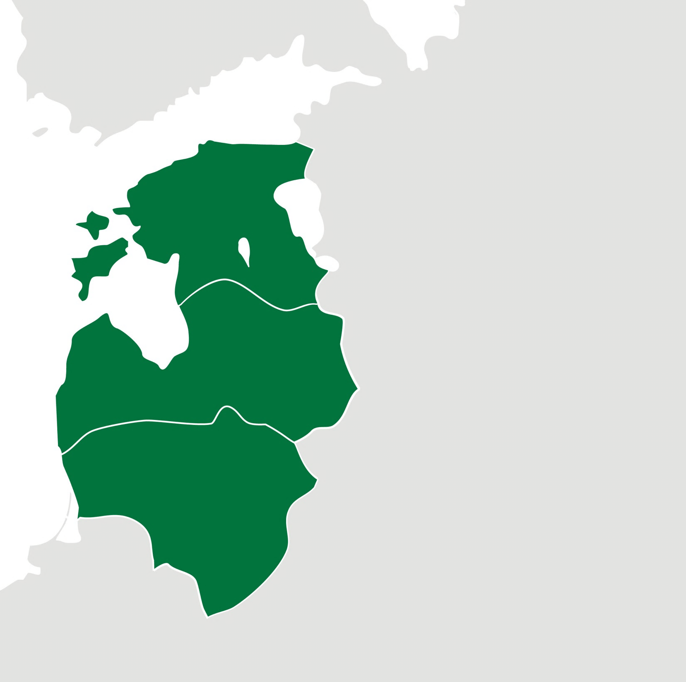
MERKO EHITUS
GRUPA
IGAUNIJA
Nekustamā īpašuma attīstīšana
Vispārējā būvniecība
Inženierbūvniecība
Ceļu būvniecība
(atsevišķs uzņēmums, Tallinna Teede AS)
Betona darbi
Elektroinstalācijas būvniecība (50% līdzdalība uzņēmumā Connecto Eesti AS)
Divas uzņēmējdarbības jomas: visaptveroši būvniecības pakalpojumi un nekustamā īpašuma attīstīšana
30
LATVIJA
Nekustamā īpašuma attīstīšana
Vispārējā būvniecība
Inženierbūvniecība
gadu pieredze
LIETUVA
Nekustamā īpašuma attīstīšana
Vispārējā būvniecība
Inženierbūvniecība
PPP-projekti
Mēs radām labāku dzīves vidi un veidojam nākotni

Slide 4




Esam daļa no Merko Ehitus grupas
Apgrozījums €
Pašu kapitāla atdeve(2023)
539M
23.4%
Jauno noslēgto būvniecības līgumu vērtība€
Net peļņa €
64.7M
338 M
605
323
Darbinieku skaits grupā
Pārdoti dzīvokļi

Slide 5
Projektu vadītājs
Organizēt būvniecības projekta sagatavošanu un projekta vadīšanu un nodošanu ekspluatācijā
Sastādīt darbu izpildes grafiku, budžetu, sekot tā izpildei
Projekta realizācijas komandas vadība, visu iesaistīto sadarbības koordinēšanai
Kontrolēt veikto darbu atbilstību projektam un citai dokumentācijai, kontrolēt darba drošības un sanitāro prasību ievērošanu būvlaukumā atbilstoši LR darba drošību, ugunsdrošību un elektrodrošību regulējošiem likumiem un normatīvajiem aktiem.
Pārbaudīt veikto darbu kvalitāti.

Slide 6
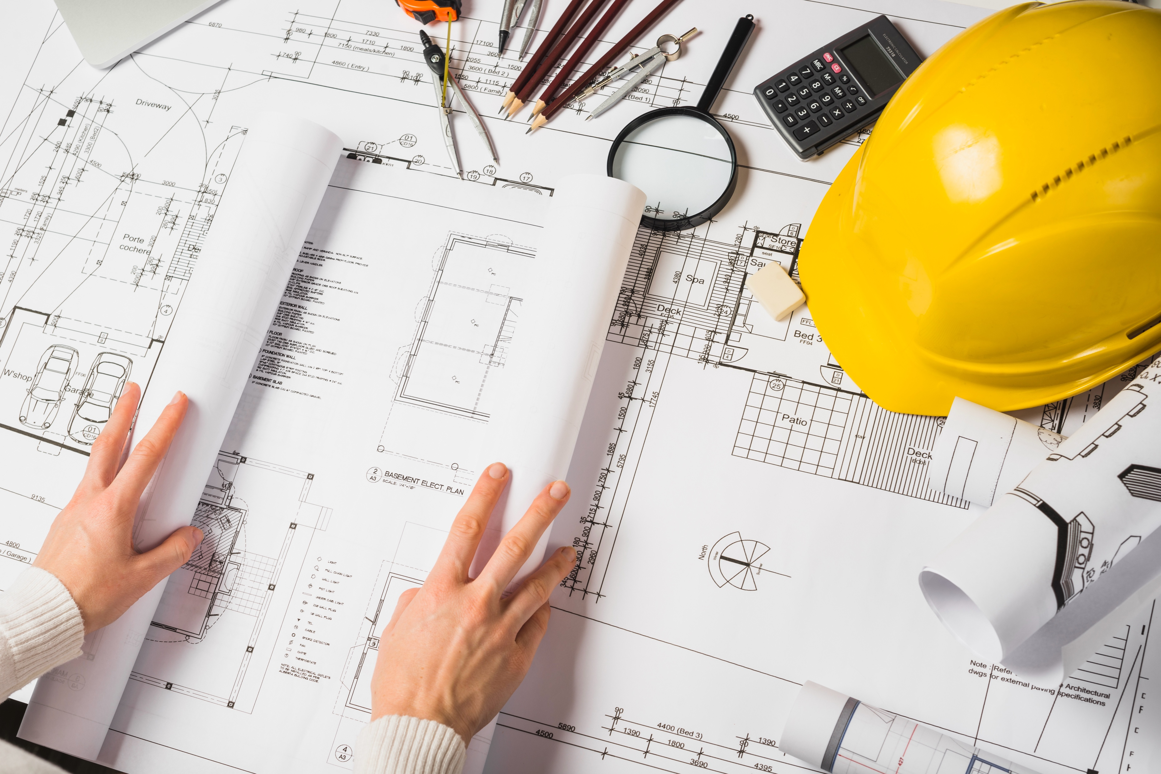
Projekti

Slide 7
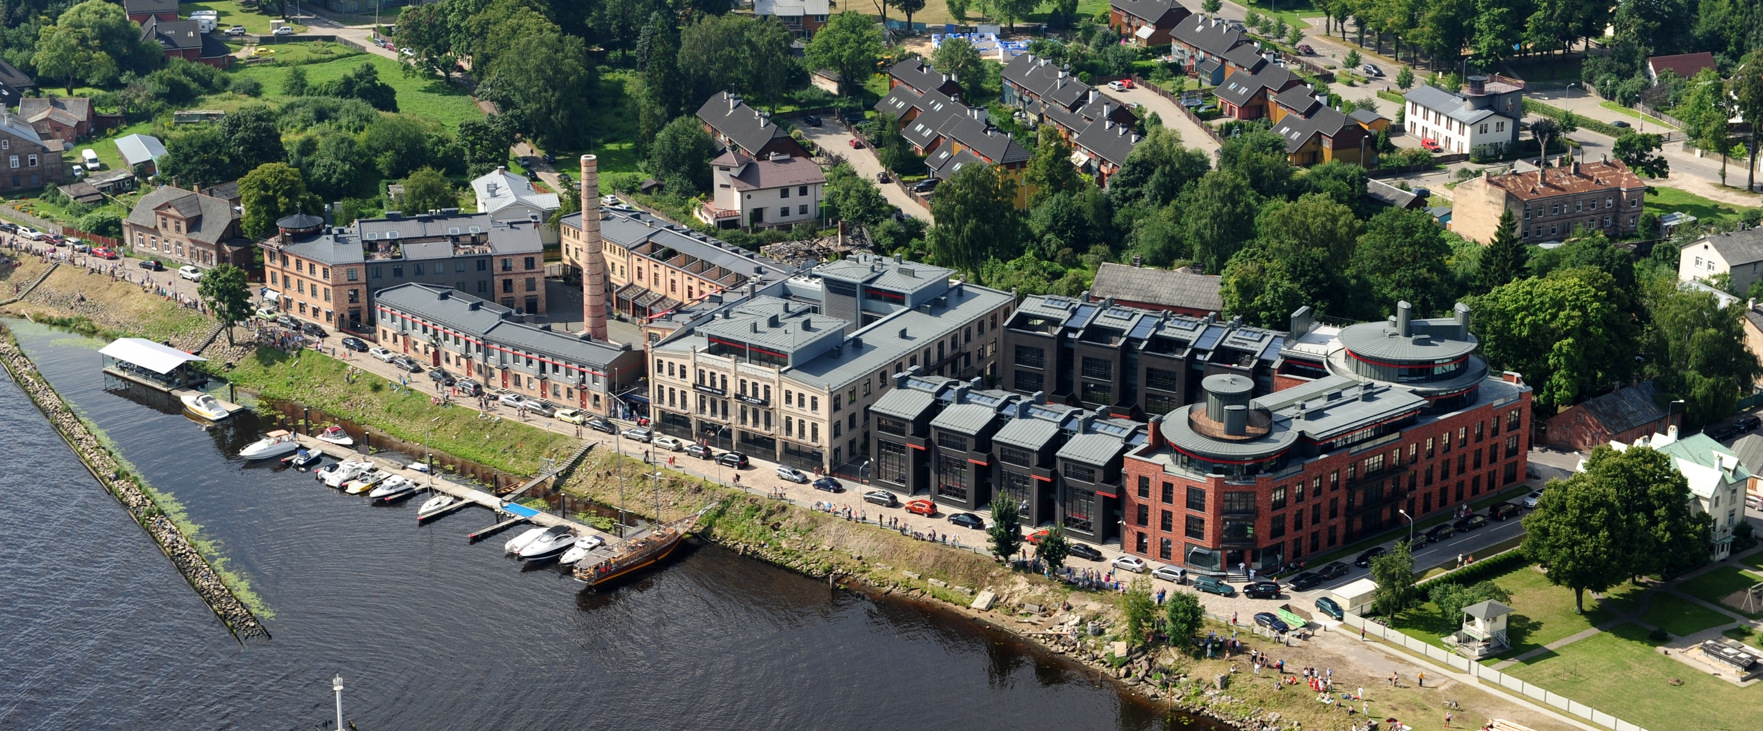
Apartamentu komplekss “Ģipša fabrika” | 2013-2014

Slide 8
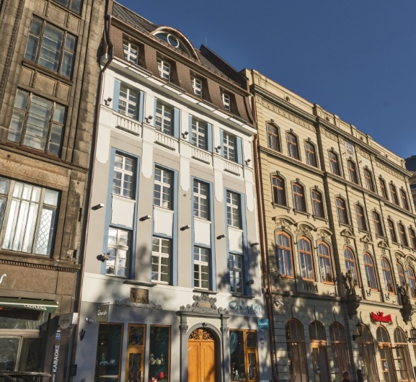
Viesnīcas “Relais le Chevalier” ēkas rekonstrukcija viesnīcas izbūve
2016 - 2017

Slide 9
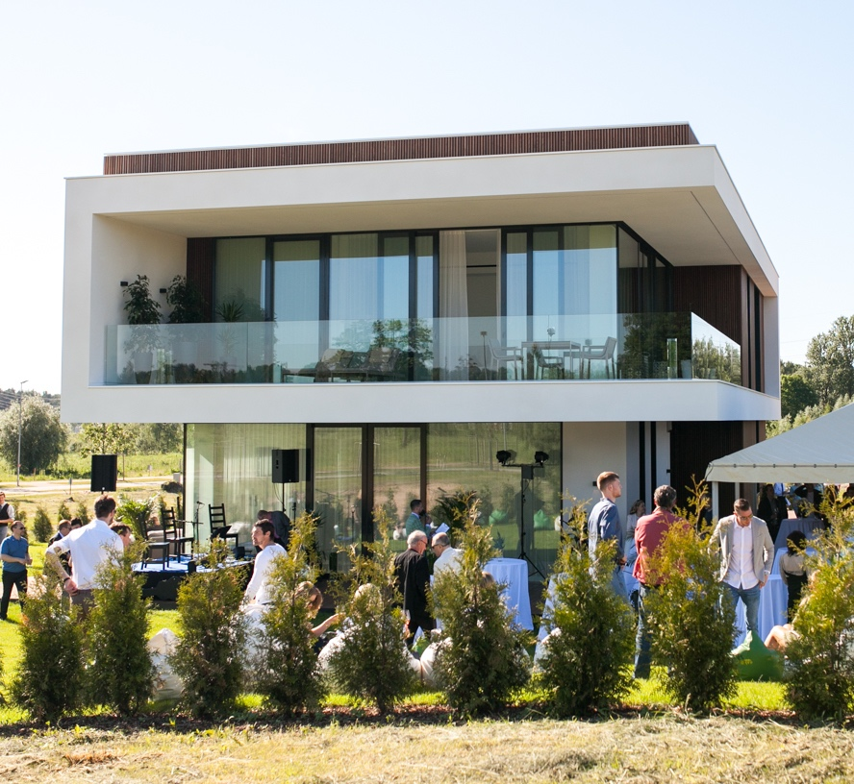
”Villa Corylus” Mežaparka rezidences
2016 - 2017

Slide 10
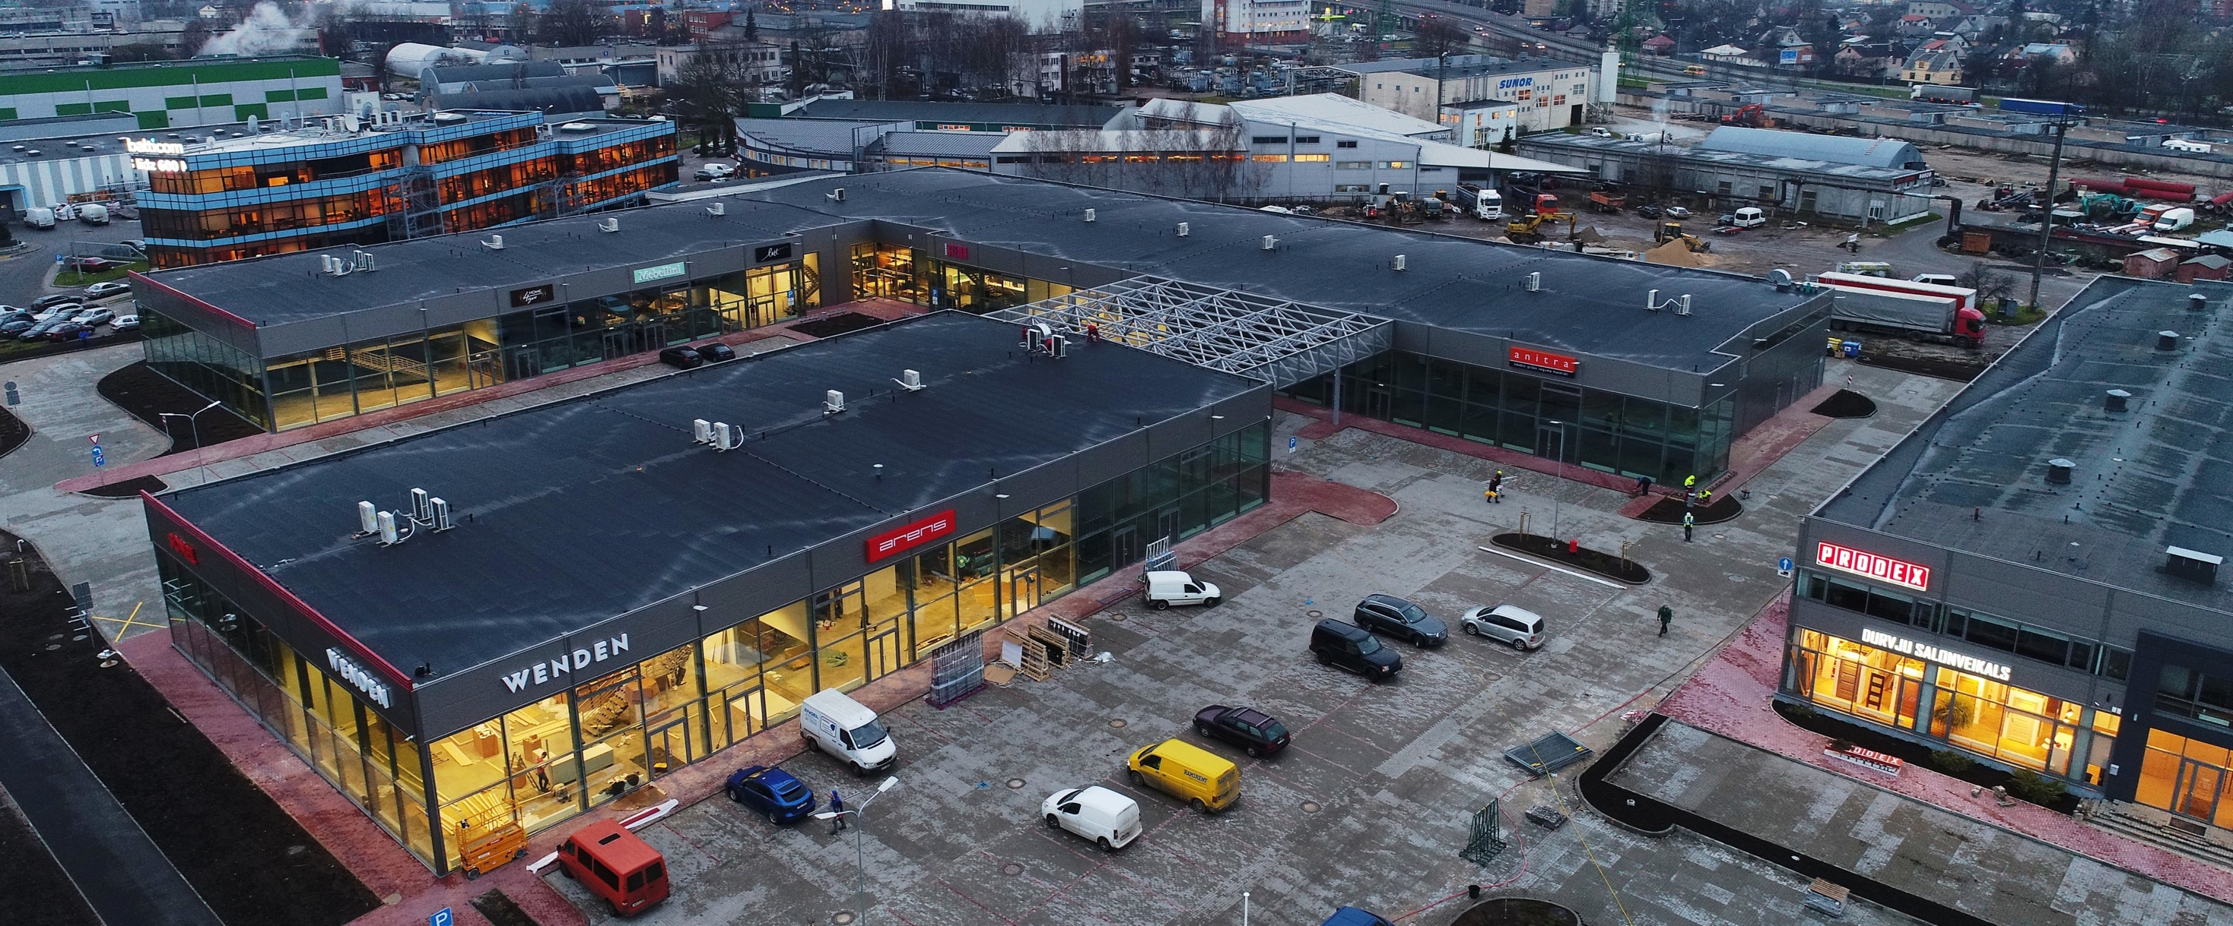
Decco Centrs | 2017 - 2018

Slide 11
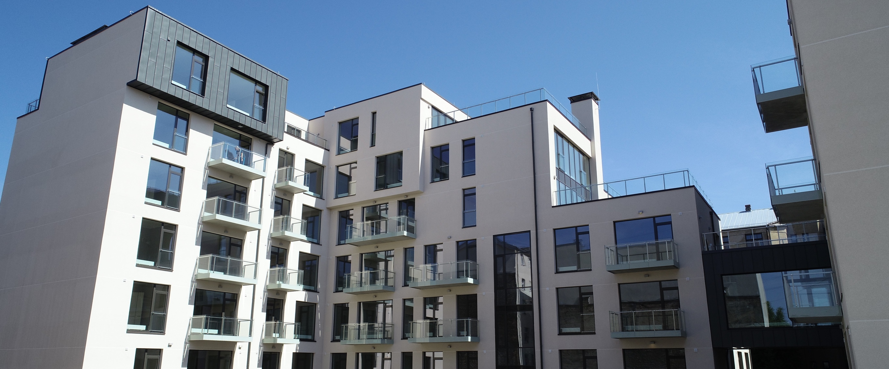
Daudzstāvu daudzdzīvokļu ēka Rīgā, Cēsu ielā 9 | 2017 - 2018

Slide 12
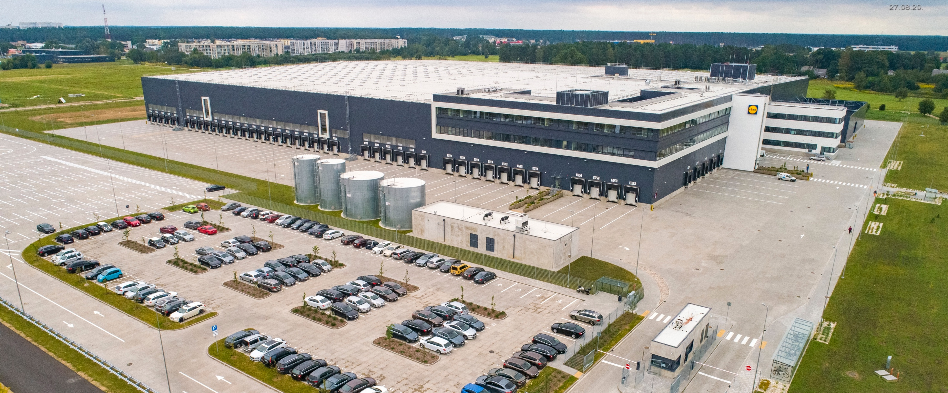
“Lidl” loģistikas centrs Rīgā, Dzelzavas 131 | 2018 - 2020

Slide 13
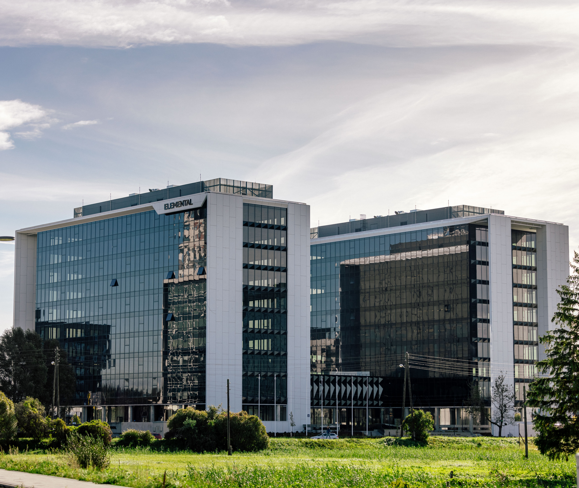
”Elemental” Biznesa centrs
2021 - 2023

Slide 14
Paldies par uzmanību!
info@merkobuve.lv

